Slide 1
Stad en wijk
Les 5, werken met groepen

Slide 2
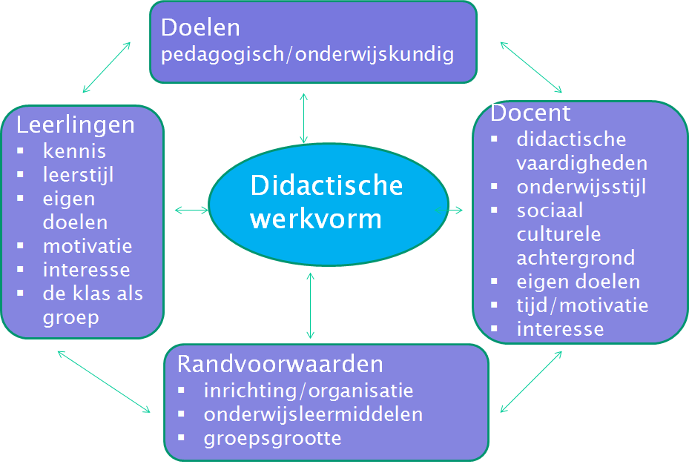
Programma van vandaag
Zelf aan de slag en oefenen.

Slide 3
Werken met een groep
Waar praten we over? Groepswerk waarbij je werkt met een doel, doelgroep en in een rol:
- Kinderen begeleiden bij activiteiten als onderdeel van taalstimulering
- Jongeren begeleiden bij zoektocht naar opleiding
- Ouderen begeleiden die eenzaam zijn
- Een community begeleiden bij de oprichting
- Als ZZP-ereen subsidieaanvraag maken voor een stichting
- Als leefbaarheidsconsulent van de woningbouwcorporatie een bijeenkomst voor bewoners organiseren over leefbaarheid
- Enz enz
OF samenwerken als team
Over de groepsstructuur
Zijn de rollen, normen en stabiele relatiepatronen tussen de leden van een groep, die het functioneren van een groep als geheel beïnvloedt en richtlijnen biedt voor interactiesituaties tussen leden.

Slide 4
Sociale groepen
Groepen waarmee je werkt om doelen te bereiken, kun je vanuit andere theorie benaderen. Als begeleider krijg je natuurlijk ook te maken met groepen. Een deelnemersgroep is een 'groep' in de sociaalpsychologische betekenis. Dat wil zeggen: er zijn groepsrollen en -taken, groepsdoelen, normen, relaties tussen groepsleden, groepsstructuren, enzovoorts.

Slide 5
Lesje geven
Als duo geeft je een korte les over twee onderwerpen. Voor de voorbereiding heb je 15 minuten. Voor de uitvoering max. 10 minuten.
Werkwijze:
1. In duo’s kies je twee onderwerpen die je interesseren.
2. Lees wat er in de reader staat, zoek aanvullende informatie en zorg dat je de inhoud op een rijtje hebt.
3. Bedenk en kies een werkvorm die past bij de overdracht van deze informatie. Werk deze uit en verdeel taken.
4. In de volgorde van de reader krijgen we dan les van elkaar 😊

Slide 6
Onderwerpen in de reader:
1. Functionele groepen > samenwerken in team 2
2. Sociale groepen 4
3. Normen in een groep: 6
4. Binding in de groep 6
5. Ontwikkelingen in een groep 6
6. De fasen in de ontwikkeling van groepen 7
7. Groepsdynamica: 8
8. Werken in een groep 8
9. Samenhang in een groep 10
10. Versterken samenhang groep 10
11. Interventies 11
12. Jouw rol als begeleider van de groep 12
13. Situationeel leiderschap 12
14. Weerstand 13
15. Weerstand wegnemen 13
16. Vergroten van draagvlak 14
17. Sociogram. 15
Te vinden op Wiki, stad en wijk
Les 5

Slide 7
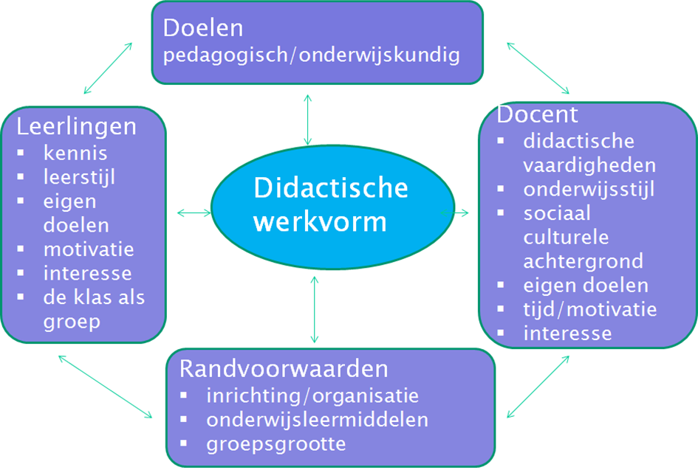

Slide 8
De lessen over ‘Werken met groepen in de sociaalpsychologische betekenis’

Slide 9
Afronding van vandaag:
Hoe gaat het met de LA’s voor Stad en Wijk? Nog vragen?
Volgende week ‘editorial reviews’ van een aantal LA’s
Welke informatie hebben jullie nog nodig voor je IBS / link met Stad en Wijk?
Nog ideeën of wensen voor een excursie?
Evaluatie van vandaag.

